Slide 1
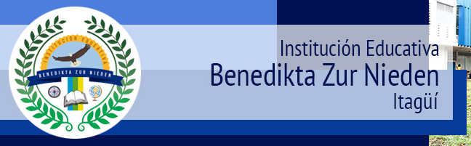
FERIA DE LA CIENCIA, TECNOLOGÍA E INVESTIGACION
INSTITUCIÓN BENEDIKTA ZUR NIEDEN - 2021

Slide 2
INTRODUCCION
La Feria de la Ciencia, Tecnología e Investigación en la Institución Educativa Benedikta Zur Nieden, se constituye en un espacio dinámico que poco a poco fortalece la generación del pensamiento científico, tecnológico e investigativo y en ese orden de ideas potencia diferentes habilidades en los estudiantes. La feria CTI busca que sigan un proceso con miras a la feria municipal aunque este año parece que no se celebrará.

Slide 3
OBJETIVO PRINCIPAL
Estimular en los estudiantes a través de la feria el pensamiento crítico, el trabajo investigativo y el gusto por descubrir cosas nuevas desde las diferentes áreas del saber.

Slide 4
¿DE QUÉ SE TRATA?
Es un espacio para socializar los trabajos de investigación desde cualquier área del conocimiento, que es desarrollada por estudiantes desde transición hasta el grado once, con el apoyo de las familias en los niveles inferiores y en general teniendo el acompañamiento de los docentes de la institución.

Slide 5
¿CUÁNDO SE REALIZARÁ?
Viernes 27 de agosto con un horario especial, sujeto a cambios debido a las condiciones del COVID-19

Slide 6
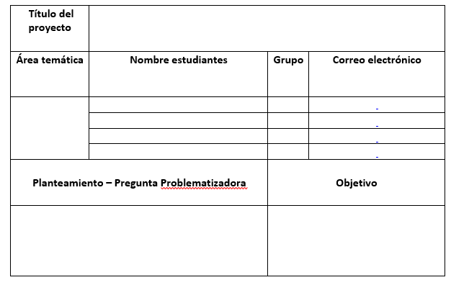
¿QUÉ REQUISITOS SE DEBEN CUMPLIR?
1. Inscripción del anteproyecto llenando el siguiente cuadro

Slide 7
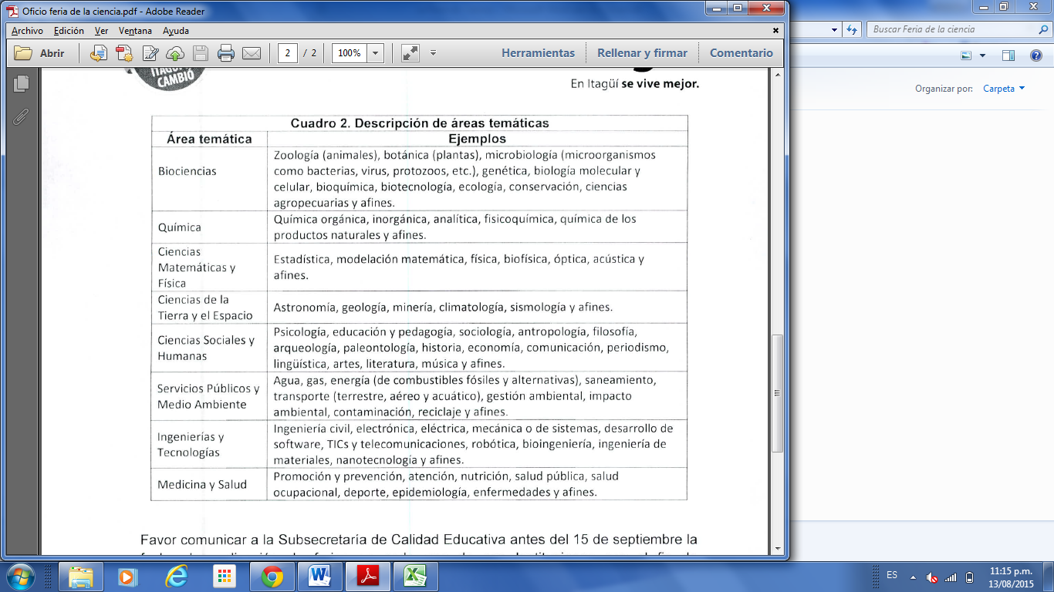
¿CUÁLES SON LAS AREAS TEMATICAS?

